Slide 1
Infosessie CVO: administratie aanbod & organisatie
Brussel – 24 maart 2015
Gent – 25 maart 2015
Antwerpen – 30 maart 2015
AHOVOS

Slide 2
Programma
Opleidingen, onderwijsbevoegdheid en onderwijsaanbod
Uitreiken en registreren van studiebewijzen
Efficiënte registratie van unieke personen
Administratief omgaan met fusies
Dienst tariefsuggestie: opportuniteiten
Verificatie
Start toepassing BVR gegevensuitwisseling
Start ‘Mijn Onderwijs’

Slide 3
Opleidingen, onderwijsbevoegdheid en onderwijsaanbod
Opleiding
Onderwijs-bevoegdheid centrum
Opleidings-aanbod centrum
Einde opleiding
Vlaamse Regering (VR)
AHOVOS
Centrum
VR, AHOVOS en centra
Geen opleidings-aanbod centrum
Einde onderwijs-bevoegdheid centrum
Centrum
AHOVOS en centrum

Slide 4
Soorten opleidingen
SVWO
  Opleidingsprofielen (OP’s)
HBO:
  Lineaire opleidingen
  Voorlopig modulair structuurschema’s (VMS’s)
  Opleidingsprofielen (OP’s)
  Instellingsgebonden opleidingsprofielen
  Opleidingsprofielen op basis van OK5 Nieuw!
SLO
  Opleidingsprogramma’s

Slide 5
Info opleidingen
Overzicht opleidingen SVWO en HBO
  Zie bijlagen bij Omzendbrief VWO/2011/03
Overzicht OP’s en VMS’s
  Zie website Curriculum
Info over begin opleiding, verkorte en verlengde trajecten, automatische concordantie onderwijsbevoegdheid en einde opleiding
  Zie besluit per studiegebied website Edulex

Slide 6
Nieuwe/aanpassing OP’s
(ingangsdatum 1/9 of 1/2)
Vlaamse Regering keurt nieuw of aangepast OP goed
  Communicatie departement (mail aan directeur)
AHOVOS voert OP in + past onderwijsbevoegdheid aan + voert einddata bestaande opleidingen in DAVINCI in
  Communicatie AHOVOS (mail aan directeur)
    Beschikbare nieuwe codes
    Einddata bestaande opleidingen
CVO kan nieuw onderwijsaanbod organiseren
  Ingerichte opleidings- en modulevarianten (IOV en IMV) registreren
CVO moet einddatum overnemen bij IOV en IMV van opleidingsaanbod in afbouw

Slide 7
Onderwijsbevoegdheid en info
Twee keer per jaar kan AHOVOS in DAVINCI onderwijs-bevoegdheid (OB) centrum updaten
  Nieuwe OB toevoegen (1/9 of 1/2) n.a.v.
    Automatische concordantie naar nieuwe opleiding
    Goedgekeurde programmatie-aanvraag
  OB stopzetten (31/8) n.a.v.
    Einde opleiding
    Verlies OB 5 schooljaren niet-ingericht
Overzicht OB
  Excel OB regio-eigen en OB per regiovreemde VPL
  Zie website Volwassenenonderwijs

Slide 8
Onderwijsaanbod en info
Onderwijsaanbod: cursussen die centra organiseren
Overzicht onderwijsaanbod
  Zie website Onderwijs Vlaanderen voor Cursisten
  Op basis van centrumregistraties ingerichte opleidingsvarianten (IOV’s) in DAVINCI
  Centra houden info van hun onderwijsaanbod up-to-date
    Einde OB => einddatum IOV invoeren
    Niet-inrichten opleiding => einddatum IOV invoeren

Slide 9
Organisatie nieuwe OP’s NT2
Flexibiliteit die mogelijk maakt maximaal in te spelen op de behoeften van elke cursist
  Aparte schriftelijke en mondeling modules
  Doorstroom naar volgende richtgraad (R) voor schriftelijk/mondeling
  Domeinen en rollen
  Geletterdheidsmodules in R1 en R2
  Open module in R1 en R2 (20, 40 of 60 lestijden)
➔ Leertrajectbegeleiding individuele cursist
  Organiseren van geïntegreerde trajecten met o.a. een beroepsopleiding is mogelijk

Slide 10
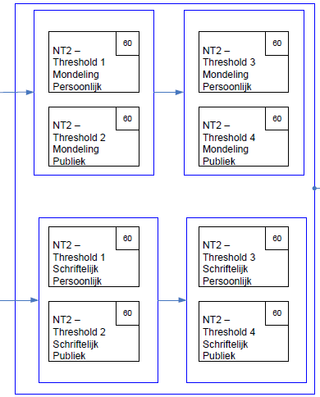
Organisatie nieuwe OP’s NT2

Slide 11
Aandachtspunten aanbieden van NT2
Het zijn juridisch en administratief afzonderlijke modules
Voor elke module:
  IMV aanmaken
    ingeval geïntegreerd traject ➔ communicatiecode gebruiken
  Cursisten voldoen aan inschrijvings- en toelatingsvoorwaarden
  Afzonderlijk evalueren
    Ingeval geïntegreerd traject kan de toetsing van de competenties van de verschillende modules wel gezamenlijk en op hetzelfde moment gebeuren
  Deelcertificaat uitreiken én registreren indien geslaagd

Slide 12
Aandachtspunten aanbieden van NT2
Flexibiliteit en leertraject op maat vereist nodige aandacht bij inschrijving en registratie
  Cursist stroomt door naar volgende richtgraad na behalen certificaat vorige richtgraad
    Vb.: cursist heeft certificaat van R1 => cursist mag Threshold 1 en 2 mondeling en Threshold 1 en 2 schriftelijk volgen
  Cursist stroomt door naar volgende richtgraad na behalen mondelinge/schriftelijke deelcertificaten vorige richtgraad
    Vb.: cursist heeft enkel deelcertificaat NT2 - Waystage mondeling => cursist mag Threshold 1 en 2 mondeling volgen, maar niet Threshold 1 en 2 schriftelijk

Slide 13
Nieuwe HBO5-opleiding op basis van OK5 (vanaf 1/9/2015)
  Nieuwe HBO5-opleiding is gebaseerd op een onderwijskwalificatie niveau 5 (OK5) die bestaat uit 1 of meerdere beroepskwalificaties niveau 5 (BK5)
    Info OK’s en BK’s: zie kwalificatiedatabank website VKS
  1e nieuwe opleiding: graduaat in het winkelmanagement
  Blijft behouden:
  Opleiding is onderverdeeld in modules
  Modules blijven onderling uitwisselbaar (module behaald in samenwerkingsverband A is vrijstelling in samenwerkingsverband B)
  Eindstudiebewijs is diploma van gegradueerde
Notes:
In een beroepskwalificatie (BK) is vastgelegd wat je moet kennen en kunnen om een beroep uit te oefenen.
In een onderwijskwalificatie (OK) staat wat je moet kennen en kunnen om verdere studies aan te vatten, te functioneren in onze maatschappij of een bepaald beroep uit te oefenen

Slide 14
Nieuwe HBO5-opleiding op basis van OK5 (vanaf 1/9/2015)
  Onder voorbehoud van goedkeuring ODXXV
  Wijzigt/is nieuw voor omgevormde/nieuwe opleidingen:
  Vermelding lestijden én studiepunten op studiebewijs
  Wijziging studiebewijstype: modulebewijs voor module (deelcertificaat)
  Nieuw niveau onder module: opleidingsonderdeel
  Opleidingsonderdelen verschillen per goedgekeurde opleiding/samenwerkingsverband
  Inschrijven op niveau opleidingsonderdeel (module) ➔ eenheid voor de financiering
  creditbewijs voor opleidingsonderdeel
➔ Niet van toepassing op bestaande HBO5-opleidingen

Slide 15
Nieuwe HBO5-opleiding aanmaken in DAVINCI
  Nieuw niveau onder module: opleidingsonderdeel
  Samenwerkingsverband verdeelt elke module onder in opleidingsonderdelen
  Samenwerkingsverband bepaalt naamgeving, studiepunten en lestijden van hun opleidingsonderdelen
Per goedgekeurde opleiding van die HBO5-opleiding, zal AHOVOS een opleiding aanmaken in DAVINCI en betrokken CVO onderwijsbevoegdheid geven
  Vb.: Als de Vlaamse Regering 8 aanvragen opleiding winkelmanagement goedkeurt ➔ 8 keer/versies van de opleiding in DAVINCI

Slide 16
Nieuwe HBO5-opleiding registreren in DAVINCI
Opleiding (O per instelling)
Module 1 (OV1)
Opleidings-onderdeel 1 (M-MV)
Opleidings-onderdeel 2 (M-MV)
Module 2
(OV2)
Opleidings-onderdeel 3 (M-MV)

Slide 17

Studiebewijzen: uitreiken & registeren
Centrum-software
DAVINCI
LED

Slide 18
Uitreiken & registreren studiebewijzen
  Is nodig voor:
  De cursist (heeft er recht op, nodig voor tewerkstelling,…)
  Registratie in LED (Leer- en ErvaringsbewijzenDatabank)
  (Automatisch) bepalen van voorkennis van de cursist voor centrum, HvN en verificatie
  Opmaak statistieken (info over aantal geslaagde cursisten) voor o.a. beantwoorden van parlementaire vragen, beleidsbepaling, …

Slide 19
Vaststellingen uitreiken & registreren
  Uitreiken aan cursist uiterlijk op het einde van de tweede maand na het afsluiten van de evaluatie
  Registreren in DAVINCI ten laatste 1 maand na uitreiking
  best automatiseren
  Studiebewijzen worden onvolledig, laattijdig en soms foutief uitgereikt en geregistreerd

Slide 20
Vaststellingen in cijfers: ‘13-‘14
Referteperiode 2013-2014
Aantal plaatsingen (eenheid/module) | Aantal resultaten | Aantal ontbrekende resultaten
917.125 | 869.296 | 47.829 (5%)
Schooljaar 2013-2014
Aantal resultaten geslaagd | Aantal studiebewijzen (attest /deelcertificaat) | Aantal ontbrekende studiebewijzen
717.878 | 488.625 | 229.253 (32%)

Slide 21
Vaststellingen in cijfers: ‘13-‘14
Eindstudiebewijs | Aantal
Getuigschrift bedrijfsbeheer | 431
Certificaat | 18.609
Diploma secundair onderwijs | 717
Deelcertificaat HBO (VMS) | 203
Diploma van gegradueerde | 687
Diploma van leraar | 881

Slide 22
Gevolg n.a.v. de vaststellingen
  Gevolg:
  Studiebewijzen voor periode DAVINCI worden niet meer gepubliceerd of vrijgegeven
  Studiebewijzen sinds DAVINCI worden voorlopig niet gepubliceerd of vrijgegeven

Slide 23
Info studiebewijs
Uitgangspunt: Besluit van de Vlaamse Regering
  BVR van 19 juli 2007: studiebekrachtiging in VWO
  BVR van 27 februari 2014: studiebekrachtiging HBO5 (bidiplomering)
Verduidelijking: Omzendbrief VWO/2011/02
  Soorten studiebewijzen
  Modellen van studiebewijzen
  Validering van studiebewijzen
  Supplementen bij studiebewijzen
Omzendbrief wordt aangepast n.a.v. bidiplomering HBO5

Slide 24
Soorten en modellen van studiebewijzen
Attest (HBO – voorlopig modulair structuurschema)
Deelcertificaat (module SVWO/SLO)
Deelcertificaat (module HBO)
Certificaat (opleiding SVWO/ opleiding HBO <900 lestijden)
Getuigschrift over de basiskennis bedrijfsbeheer
Diploma secundair onderwijs
Diploma van gegradueerde (opleiding HBO ≥900 lestijden)
Diploma van leraar (opleiding SLO)
Voorbeelden soorten en modellen van studiebewijzen zie omzendbrief VWO/2011/02

Slide 25
Studiebewijzen: aandachtspunten
Cursist heeft recht op behaald studiebewijs
  Geen studiebewijs bij vrijstelling eenheid/module, wel recht op eindstudiebewijs
Afzonderlijke studiebewijzen bij geïntegreerd aanbieden eenheden/modules
Op het studiebewijs
  Officiële benaming van de gevolgde eenheid/module/ opleiding vermelden
  Officiële benaming van het centrum vermelden
  Verkort/verlengd/standaard NIET vermelden
CVO waar cursist laatste module behaalt, reikt het studiebewijs uit

Slide 26
Diploma secundair onderwijs
Diploma SO (art. 41) uitreiken voor
  ASO-opleiding: lestijden opleiding
  Certificaat diplomagerichte beroepsopleiding (lijst zie bijlage omzendbrief VWO/2011/02) in combinatie met Certificaat AAV (/AV TSO3/AV BSO3: som van de lestijden
  Certificaat diplomagerichte beroepsopleiding in combinatie met behaald diploma SO: lestijden diplomagerichte beroepsopleiding
  Diploma van gegradueerde in combinatie met Certificaat AAV: som van de lestijden
CVO waar cursist laatste module/certificaat behaalt, reikt diploma uit

Slide 27

Registratie cursist en uitreiken studiebewijzen bij Babushka’s
Babushka-opleidingen
  Bij de onderliggende opleidingen zijn alle modules gemeenschappelijk aan de overkoepelende opleiding
  Het zijn aparte OP’s => aparte OB voor overkoepelende opleiding en voor elke onderliggende opleiding

Slide 28
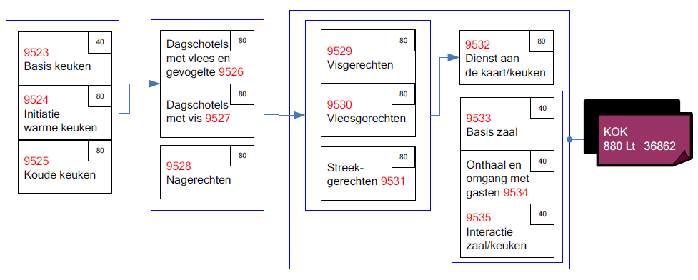
Registratie cursist en uitreiken studiebewijzen bij Babushka’s
Voorbeeld opleidingen Hulpkok en Kok

Slide 29
Registratie cursist en uitreiken studiebewijzen bij Babushka’s
Cursist én centrum bepalen in welke opleiding(en) de cursist zich inschrijft/laat registreren voor de modules
Deze keuze heeft implicaties voor
  De cursist
    Te betalen inschrijvingsgeld door al dan niet plafond inschrijvingsgeld te bereiken
    Al dan niet certificaat onderliggende opleiding uitreiken
  Het centrum
    Eventueel verlies onderwijsbevoegdheid (o.w.v. 5 schooljaren niet-ingericht)

Slide 30
Validering studiebewijs
Handtekening
  Cursist
  Directeur of delegatie aan gemandateerde van het centrumbestuur
Droogstempel van het centrum
NIET:
  Scan van handtekening
  Digitale handtekening

Slide 31
Bidiplomering HBO5 vanaf 1/9/2014
Bidiplomering = betrokken instellingen van het samenwerkingsverband diplomeren gezamenlijk
  Hogeschool en CVO
  Voor alle HBO5-opleidingen (bestaand/omgevormd/nieuw)
  Voor deelcertificaten en diploma van gegradueerde
Nieuw
  Vermelding van betrokken instellingen
  Ondertekening door hoofd van betrokken instellingen
  Zegel van de betrokken instellingen
  Logo van de Vlaamse Kwalificatiestructuur
  Studieomvang bestaande opleiding blijft in lestijden, omgevormde/nieuwe opleiding zal in studiepunten zijn.

Slide 32
Info bidiplomering HBO5
  Besluit van de Vlaamse Regering van 27 februari 2014
  Communicatie naar samenwerkingsverbanden via HBO5-platform
      BVR
      Model deelcertificaat HBO5
      Toelichting diplomasupplement
      Model diplomasupplement
  Publicatie BVR op Edulex volgt
  Verduidelijking komt in: Omzendbrief VWO/2011/02

Slide 33
Persoon
Belang unieke identificatie personen
  Uitwisseling met partners (KBI, VDAB, LED)
  Koppen in statistieken en parlementaire vragen
  Raadpleging van externe databanken (KSZ, LED, KBI,…)
  Opstellen van leerloopbanen (Datawarehouse)
Belang snelle/efficiënte unieke identificatie
  Miscommunicatie bij verkeerde gegevens
  Werklast bij Centra, HvN, AHOVOS, KSZ
  Kans op dubbele personen vermijden

Slide 34
Persoon
Probleemstelling
  Geen gebruik van rijksregisternummer waar mogelijk
  Fouten in de gegevens van cursisten zonder rijksregisternummer: naam, geboortedatum, geslacht, adres, …
  Inschrijvingen via website zonder controles achteraf
  Geen gevolg geven aan mailing vanuit AHOVOS
Voorbeelden:

Slide 35
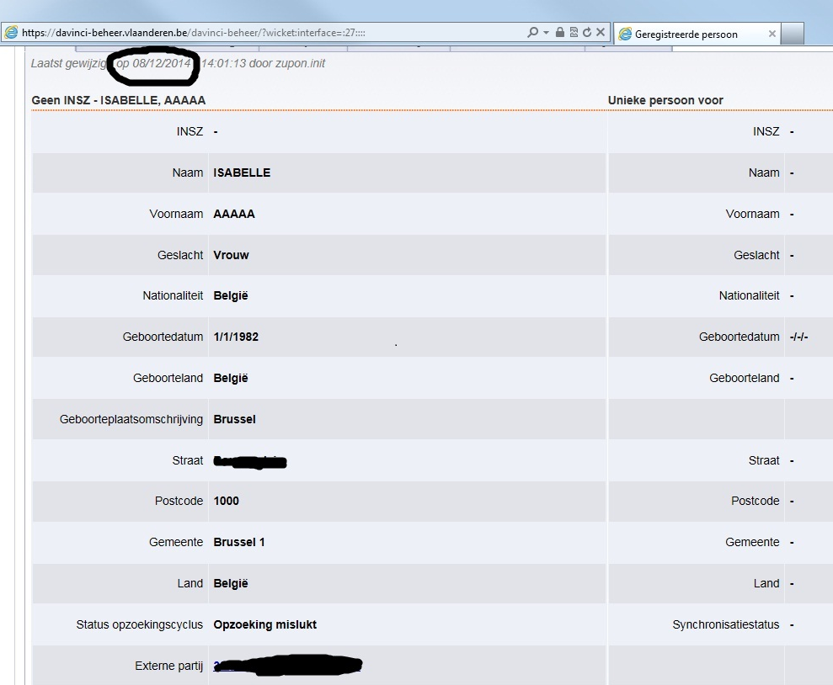

Slide 36
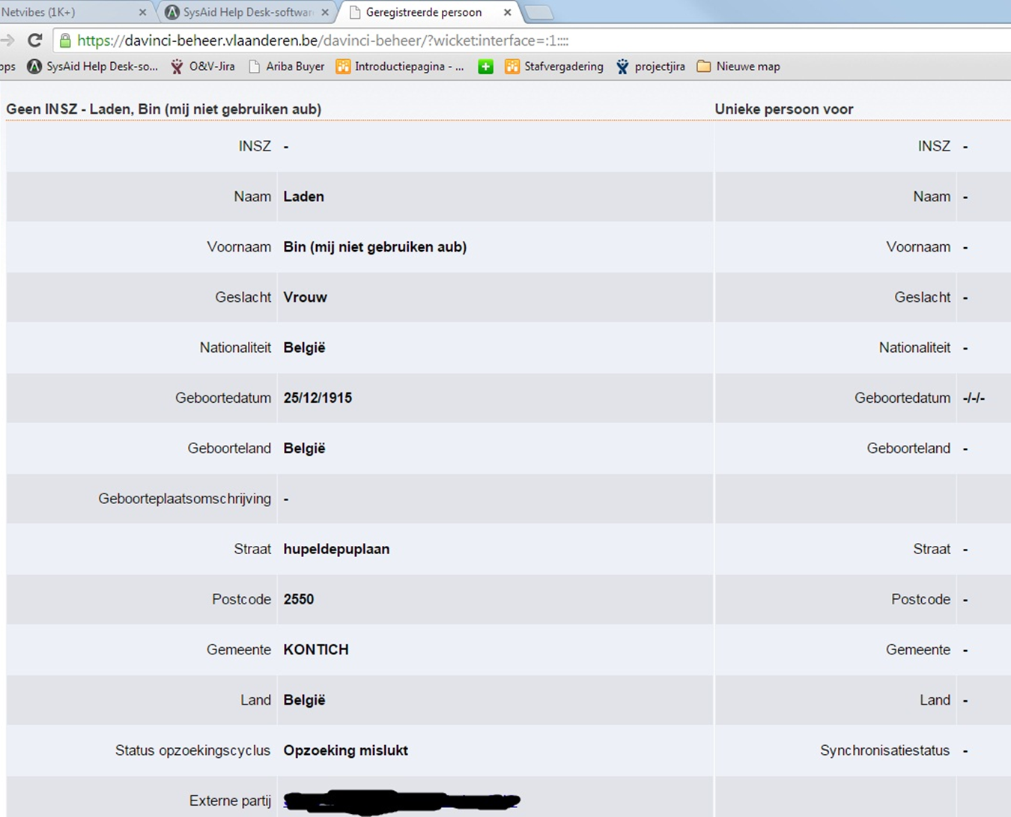

Slide 37
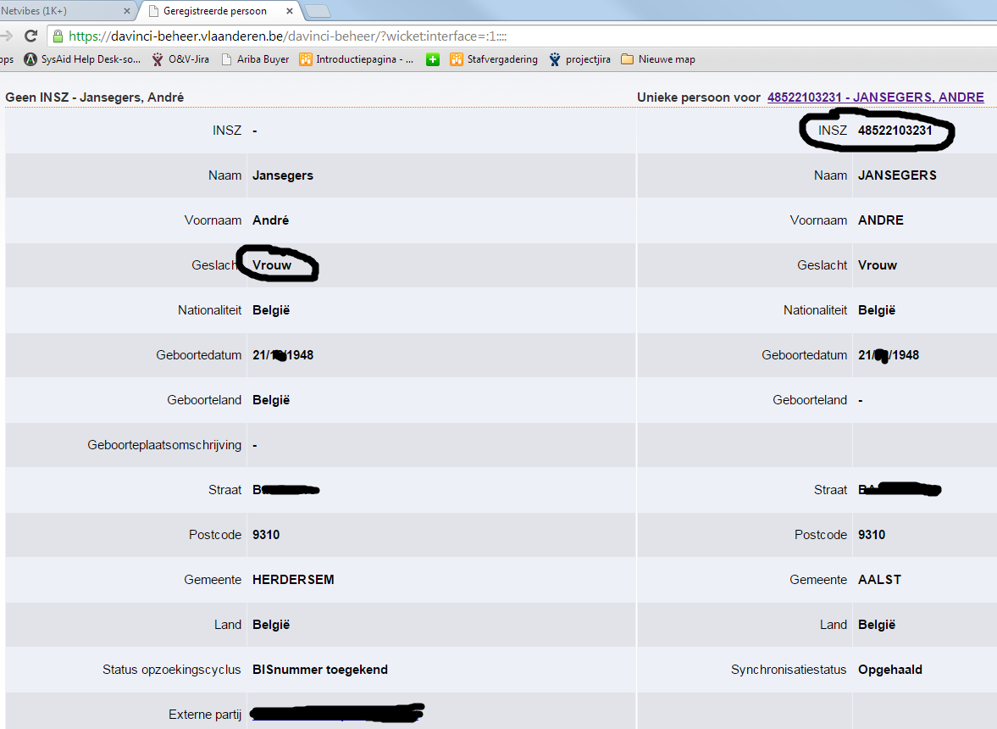

Slide 38
Persoon met INSZ
Geregistreerd persoon
INSZ
Naam
Voornaam
Naamsvalidatie
Uniek Persoon
DAVINCI geeft de correcte Naam en Voornaam bij INSZ terug
GP wijzigen op basis van de feedback uit DAVINCI
OK
NOK

Slide 39
Persoon met INSZ
Deze flow is de basisflow
  Uitzonderingen:
    Belgen die in het buitenland gedomicilieerd zijn
    Buitenlanders die in buitenland gedomicilieerd zijn
    Gedetineerden
    Minderjarigen
    Diplomaten
    Geradieerden
  Absolute meerderheid heeft INSZ!
  Cijfers over Belgen (Domicilie in België en geboorteland is België): gemiddeld 5% wordt geregistreerd zonder INSZ. Uitschieter een centrum met 67%!!

Slide 40
Persoon zonder INSZ
Geregistreerde persoon
Alle persoonsgegevens (geen INSZ)
Fonetische opzoeking op basis van de geregistreerde gegevens
Er worden synoniemen gevonden
Uniek Persoon
Juiste synoniem wordt geselecteerd

Slide 41
Persoon zonder INSZ
Geregistreerde persoon
Alle persoonsgegevens (geen INSZ)
Fonetische opzoeking op basis van de geregistreerde gegevens
Er worden geen synoniemen gevonden
Aanvraag INSZ op basis van gegevens geregistreerde persoon
INSZ wordt aangemaakt: Uniek Persoon
Aanvraag INSZ mislukt: Wijzig de persoonsgegevens
INSZ wordt aangemaakt: Uniek Persoon
Controle van de gegevens
OK
NOK

Slide 42
Persoon zonder INSZ
  Aanmaken INSZ zou een uitzondering moeten zijn
  Belangrijk om de persoonsgegevens volledig en correct te sturen. Bijzondere aandacht voor:
  Geslacht
  Geboortedatum (alleen invullen wat gekend is, niet werken met 01/01/XXXX tenzij dat de effectieve geboortedag is)
  Correcte adressen (domicilie, geen schrijffouten in de adressen, koppeling straatnaam en postcode correct,…)
  Onterechte INSZ zijn een probleem voor alle overheden die Kruispuntbank Sociale Zekerheid gebruiken!!

Slide 43


Tariefsuggestie: basisconcept
CVO
Inschrijven
1
Geen inschrijvingsgeld
4
Tarief-
suggestie?
3
Plaatsing met tarief uit tariefsuggestie
Volledige vrijstelling
2
5

Slide 44
Tariefsuggestie: basisconcept
  DAVINCI biedt een webservice…
  waarmee een CVO kan nagaan voor welk tarief een cursist in aanmerking komt (gegeven een INSZ, een inschrijvingsdatum, geplande opleiding en ingangsdatum decreet);
  die achterliggend de nodige externe gegevensbanken bevraagt; en
  die de gevonden informatie herleidt tot één antwoord – een tariefsuggestie –aan het CVO

Slide 45
Tariefsuggestie: betekenis
  “Tarief”: enkel hoeveel de cursist (hoogstens) moet betalen (zie volgende slide)
  “Suggestie”: als de cursist een papier voorlegt dat hem recht geeft op een nog lager tarief, heeft het papier uiteraard voorrang
  Bepaalde gegevens te laat beschikbaar (bvb. werkloosheid: pas één à twee maanden na inschrijving)
  Bepaalde gegevens (nog) niet beschikbaar in externe databanken (bvb. Arbeidsongeschiktheid 66% en “ten laste van”)

Slide 46
Tariefsuggestie: basisconcept
Tariefsuggestie in vorm van nieuwe tarieven:
Tarief | Bedrag voor cursisten
Tariefsuggestie volledige vrijstelling van het inschrijvingsgeld | 0 €
Tariefsuggestie vermindering vrijstelling van inschrijvingsgeld van 0.60 (Art. 109 § 4) | 0.60 €
Tariefsuggestie vermindering vrijstelling van inschrijvingsgeld van 0.30 (Art. 109 § 5) | 0.30 €
Tariefsuggestie standaardtarief | 1.50 €
Tariefsuggestie taalexamens | 15 €

Slide 47
Tariefsuggestie: basisconcept
  Tariefsuggestie geeft niet terug aan welke voorwaarde(n) een cursist voldoet om vrijstelling te krijgen bv. Leefloon
  Reden: Privacy-machtiging
  Richtlijn/Afspraak:
  Centrum gebruikt tarief uit tariefsuggestie bij Plaatsing wanneer het de suggestie overneemt. Dit is een indicatie voor de verificatie dat tariefsuggestie is overgenomen.

Slide 48
Tariefsuggestie: opportuniteiten
Cursist
  Minder kans op missen van recht op een vrijstelling van inschrijvingsgeld (vb doorstromers BE: 250 nu, 1100 mits via de dienst)
  Geen papieren meer opvragen indien via de dienst beschikbaar
Centrum
  Beheer van papieren vrijstellingen wordt minder zwaar
  Voor cursisten met vrijstelling via de dienst zekere overeenstemming met verificatie

Slide 49
Tariefverificatie
  Verificatie kan gerichter gaan controleren op basis van rapporten met de afwijkingen:
  bedrag van het tarief geregistreerd door centrum
  is kleiner dan
  het laagste bedrag van de tarieven gevonden in de externe databanken die DAVINCI consulteert
  Voorbeeld:
  DAVINCI vindt als laagste bedrag 0,30 €. Centrum registreert Tarief Leefloon (bedrag = 0 €). Verificateur verwacht een papieren bewijs dat aantoont dat de cursist leefloongerechtigd is.

Slide 50
Fusie
  Fusies hebben belangrijke impact op de registratie in DAVINCI
  Algemene draaiboeken zijn complex omdat er enkele variabelen zijn (aantal betrokken softwarepakketten, welk type fusie, zijn er cursussen die over meerdere schooljaren lopen, certificaten, …?)
Neem daarom tijdig contact op met davinci@vlaanderen.be
  DAVINCI wordt momenteel naar volgend schooljaar toe aangepast; bedrijfsregels versoepeld voor fusiecentra, om de overgang vlotter te laten verlopen

Slide 51
Datawarehouse
  Het datawarehouse van Onderwijs en Vorming is een rapporteringsdatabank die beleidsgegevens en statistieken haalt uit de operationele bronsystemen (en deze aan elkaar kan koppelen)
  Meerwaarde voor de centra
  Databundels (gegevens om het beleidsvoerend vermogen van centra te verhogen)
  Aanbodbevraging NT2 vervangen
  Voorwaarde: tijdige en volledige registratie van de noodzakelijke gegevens (resultaatdatum, studiebewijzen, aanmeldingen, plaatsings-weigeringen,…)

Slide 52
VERIFICATIE – Vaststellingen 2014-2015
  Gemiddeld goede registratie maar grote verschillen tussen centra
  Kwaliteit v.d. registratie is niet afhankelijk van het softwarepakket, eerder van organisatie processen

Slide 53
VERIFICATIE – voorbereiding en ‘zelfcontrole’
  Zie a-kader verificatie (6.3.2.)
  Concreet:
    Digitale cursus- en cursistgegevens controleren en vervolledigen:
      Annuleren (= wissen want fout) of afgelasten van modules of lessen
      Cursisten op niet-financierbaar plaatsen!
      Opletten voor dubbele registratie van cursisten, klaswissels, …
    Papieren cursistendossiers aanvullen
    Gebruik de financierings- en registratierapporten voor controle
  Deadline: wijzigingsmoment (= ‘foto’)!

Slide 54
VERIFICATIE - wijzigingsmoment
Wijzigingsmoment
  = Aantal dagen na het registratiemoment tot wanneer aanvullingen kunnen gebeuren die een effect hebben op de financiering.
  Later aanvullen kan (moet!) maar geen effect meer op financiering
  28 dagen (= tot 28ste dag, niet t.e.m. 28ste dag)
  Mogelijkheid tot schuiven: enkel bij uitzondering: rekening mee houden in de organisatie van je administratieve proces!

Slide 55
VERIFICATIE – voorbereiding en controle in centrum
De beoordeling gebeurt volgens dezelfde richtlijnen als de voorgaande jaren
  Basis zijn de DAVINCI-data: niet in DAVINCI = bestaat niet voor verificatie/ financiering
  Wel een andere voorbereiding door de verificatie, op basis van DAVINCI-data:
    Participaties: controle en evt. op niet-financierbaar plaatsen voor het bezoek. Onmiddellijk beschikbaar via de centrumsoftware
    Leeftijd, voorkennis, vrijstelling i-geld, …: voorbereiding a.d.h.v. rapporten

Slide 56
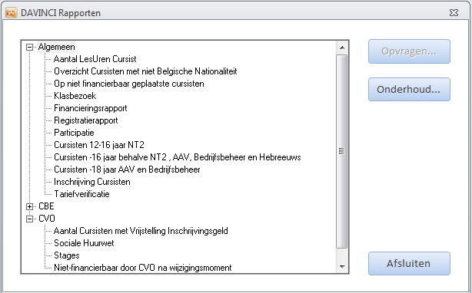

Slide 57
VERIFICATIE – voorbereiding en controle in centrum
  Aandachtspunten:
    Verificateur zelf duiden op klaswissel (e.a.)!
    Problemen registratie uitklaren vóór het verificatiebezoek
    Ontbrekende stavingstukken worden enkel aanvaard enkel tijdens verificatiebezoek, niet meer nadien

Slide 58
VERIFICATIE - NT2
Cfr. addendum afsprakenkader verificatie (jan. 2015)
Nieuwe KBI Connect + start ‘derde stroom’
  Derde stroom: gegevens zitten niet in DAVINCI
  Tweerichtingsverkeer HvN-centra
Basisprincipes:
  Verificatie heeft toegang tot zowel data DAVINCI als KBI Connect
  Indien gegeven beschikbaar in 1 van deze databanken: niet meer bij te houden in cursistendossier (digitaal of papier) <-> Niet in databanken OF afwijkend: wel bijhouden in cursistendossier.
  Verificatie gebruikt rapporten voor gerichte controle

Slide 59
VERIFICATIE - NT2
Gegevens in derde stroom (cfr. addendum) die niet meer in dossier moeten (indien voldaan aan voorwaarden!):
  Doorverwijzing HvN
  Instapvoorwaarden (derde stroom en/ of DAVINCI)
  Bewijs vrijstelling Wooncode
  Bewijs vrijstelling inburgeraar
  Wettig verblijf!
  Gescande documenten (i-bewijs, voorkennistoets, …)

Slide 60
VERIFICATIE - NT2
Centra:
  Logica van de derde stroom integreren in de software
  Zicht krijgen op de datalogica en de processen daaraan aanpassen (met softwareleverancier en HvN)!
  Eventuele concrete problemen detecteren en oplossen.
  Tijdelijke oplossingen (toegang KBI, …) mogelijk maar deze niet definitief laten worden!
  Zo goed en volledig mogelijk registreren. Alle doc. die niet in de databanken zitten opnemen in cursistendossier.
Verificatie:
  Beschikt nog niet over een volledig controlerapport: werkt rechtstreeks in KBI
  Houdt dit schooljaar rekening met evt. problemen

Slide 61
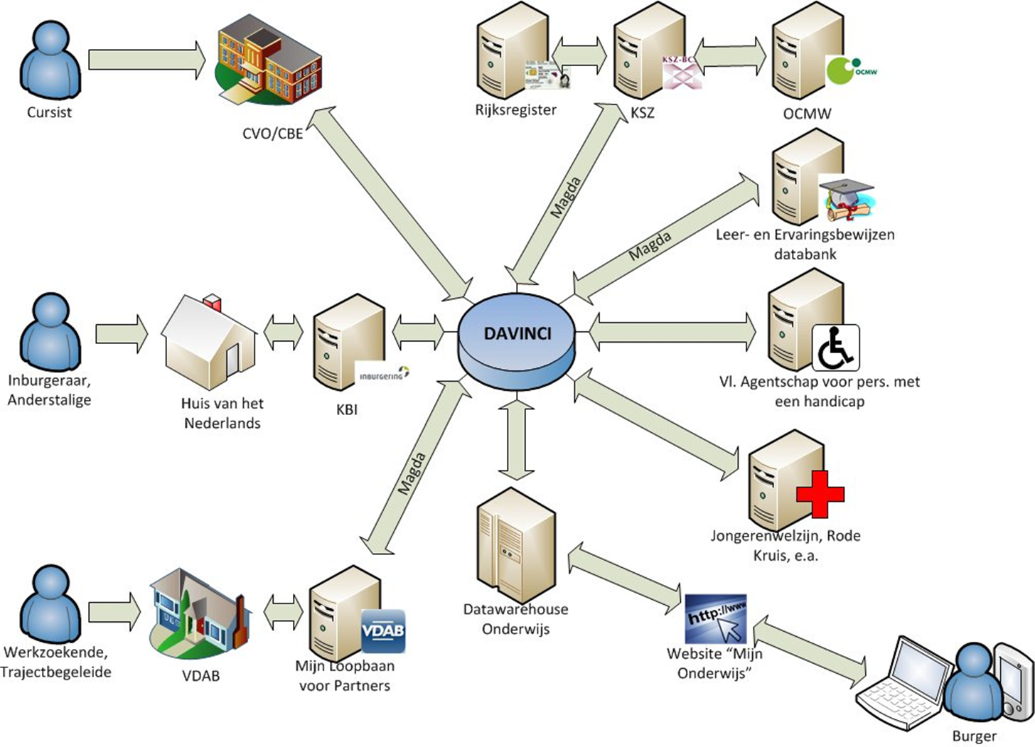

Slide 62
GEGEVENSUITWISSELING – BVR
Gegevensuitwisseling: steeds sterkere onderlinge afhankelijkheid!
Stappen zetten naar een verdere verbetering: investeren om nadien sneller en efficiënter te kunnen werken
BVR van 22 juni 2012 betreffende de gegevensverstrekking
  Tijdigheid, volledigheid, correctheid
  Geleidelijke uitrol. Vanaf sep. 2015: controle en evt. sanctionering op registratie studiebewijzen en unieke personen!

Slide 63
‘MIJN ONDERWIJS’
MO = portaalsite voor directies en administraties VWO
Eerste fase: centrumgebonden communicatie vanuit de overheid naar de centra
  Start: mei 2015.
    Kennismakings- en feedbackfase
    Toegangsrechten aan directeur die verder delegeert.
  September 2015: uniek kanaal voor aantal documenten!
  Aansluitend: geleidelijke uitrol
Tweede fase:
  Tweerichtingsverkeer via formulieren (vb. combi)
  SysAid integreren?
Derde fase: leerkrachten en leerlingen/ cursisten

Slide 64
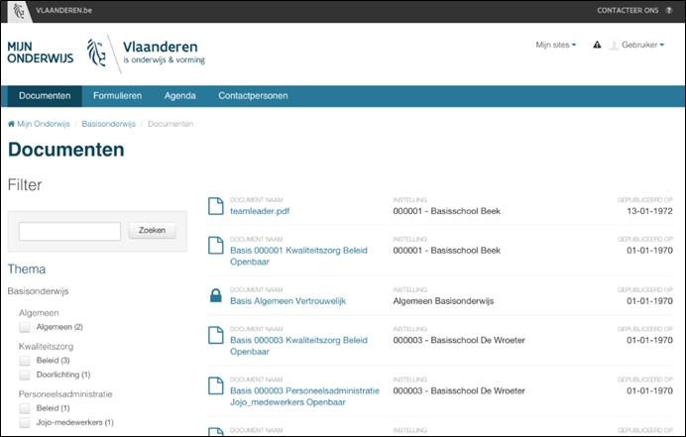
Documentbibliotheek – zoekpagina – zoekresultaten – delen van documenten

Slide 65
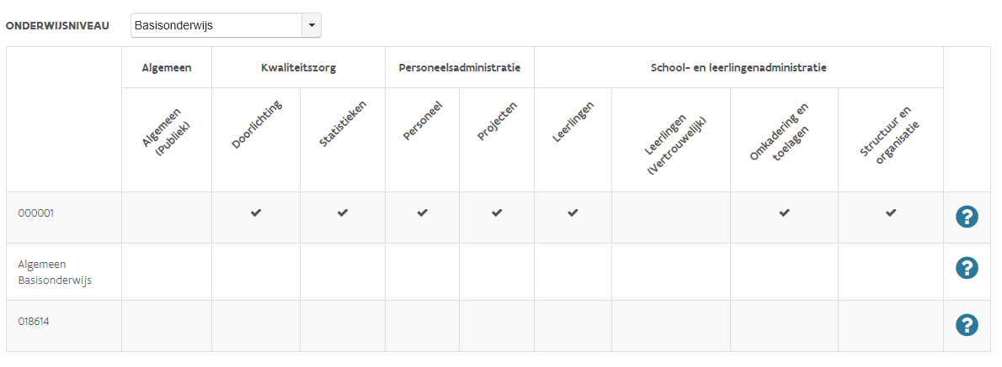
Gebruikersbeheer: rechten en rollen (beheerder – gebruiker)

Slide 66
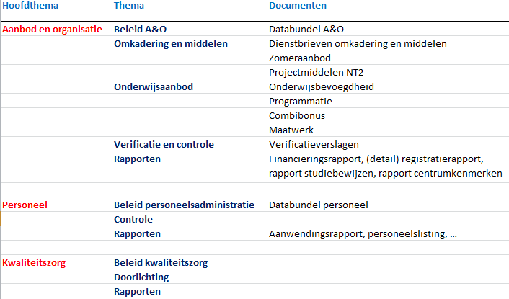

Slide 67
Vragen en info
Info op website Volwassenenonderwijs
Vragen stellen via
  SysAid
Nieuwsbrief Afdeling Volwassenenonderwijs
  Inschrijven via mail naar volwassenenonderwijs@vlaanderen.be
  Overzicht alle nieuwsbrieven: Zie website

